Slide 1

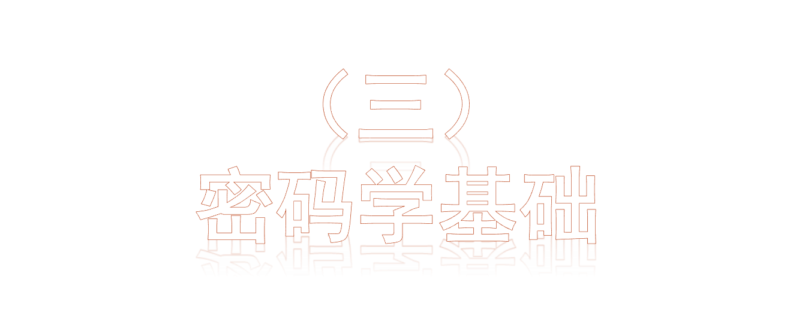

Slide 2
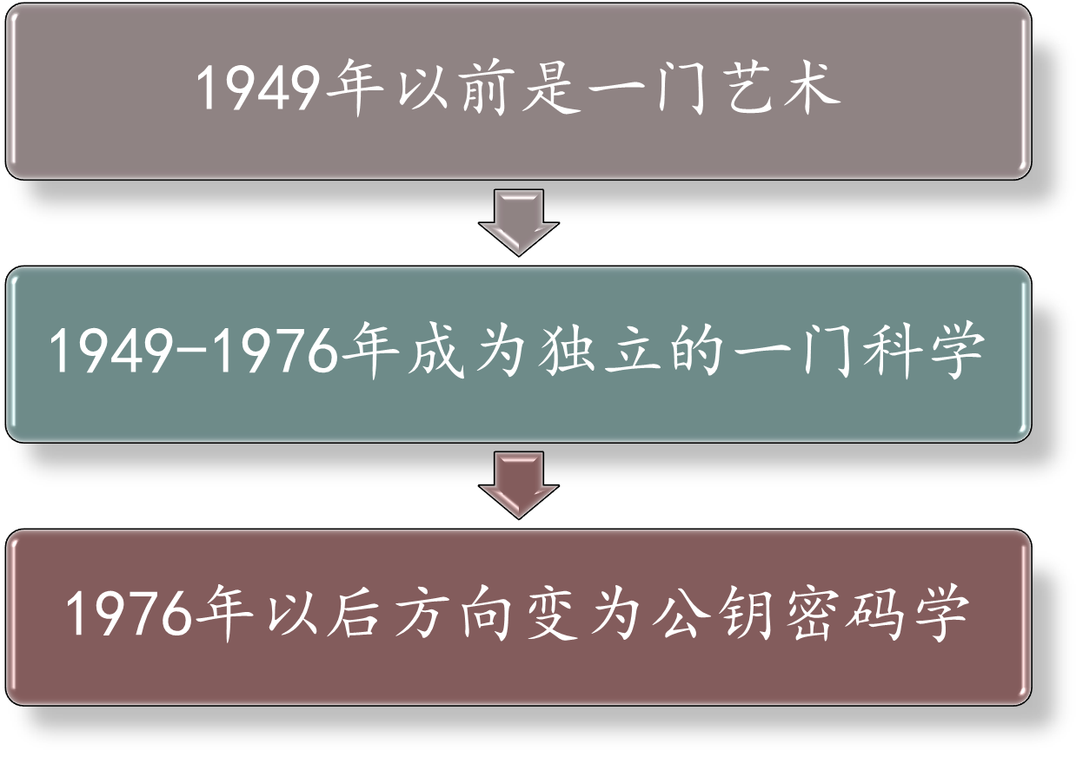
密码学的发展
Notes:
隐藏：李庄“藏头诗”：每段最前一个字组成：被比认罪缓刑（被逼认罪获刑）；每段最后一个字组成：础去间决神诉（出去坚决申诉）。 “我为秋香”，刺青在头皮，风声中将莫尔斯码缝在旗袍上
代替：风语者印第安语
49-76分别出现了DES及RSA

Slide 3
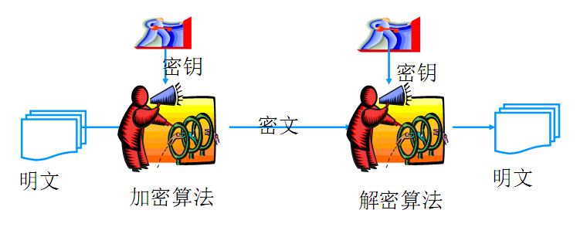
基本术语
明文P（Plaintext）通过一个以密钥K（Key）为参数的函数E_{k}变换得到密文C（Cipher text），称为加密；同理有解密函数D_{K}
C=E_{k}(P)，P=D_{k}(C)，D_{k}(E_{k}(P))=P

Slide 4
Kerckhoff原则
所有的加密算法必须是公开的，只有密钥才应该是保密的。密钥的长度是关键。

Slide 5
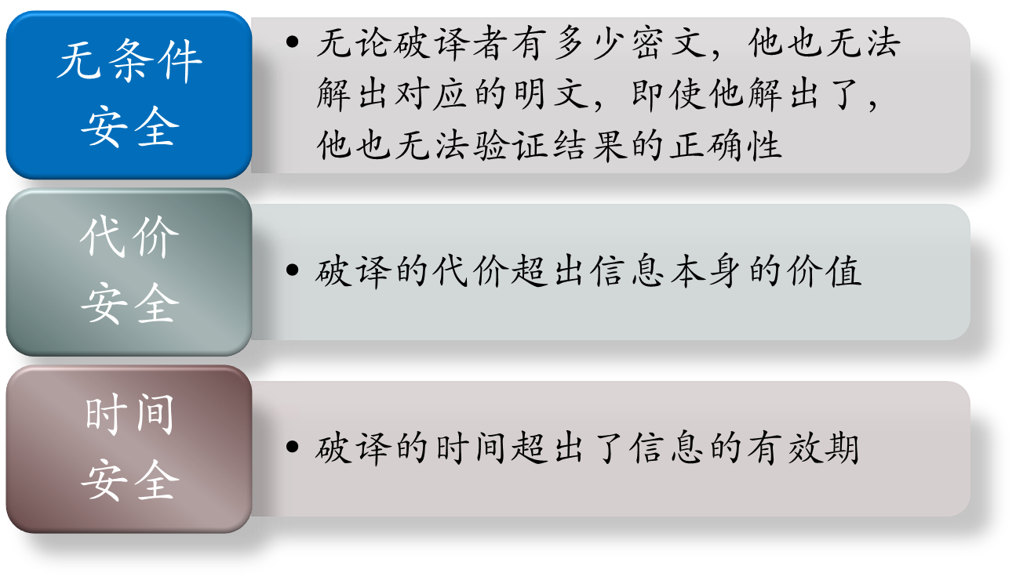
密码及算法的安全性

Slide 6
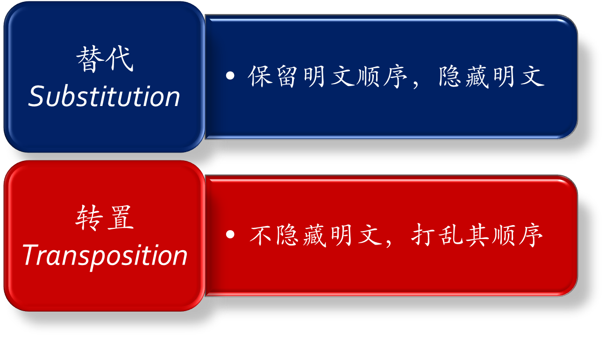
古典密码

Slide 7
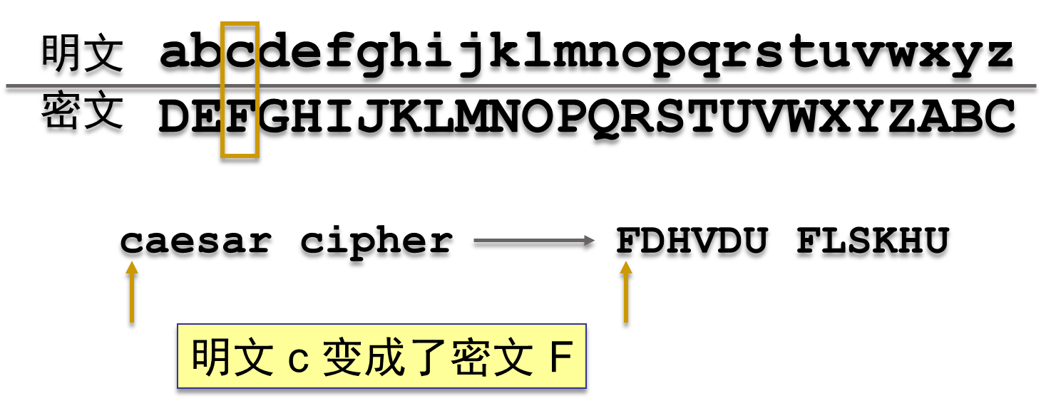
替代 — 凯撒密码
移位（K=3）
Notes:
暴力破解最多26次解决！

Slide 8
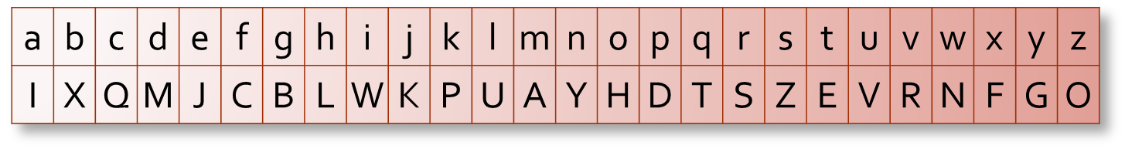
替代 — 单表密码
CTBMN BYCTC BTJDS QXBNS GSTJC BTSWX CTQTZ CQVUJ QJSGS TJQZZ MNQJS VLNSX VSZJU JDSTS JQUUS JUBXJ DSKSU JSNTK BGAQJ ZBGYQ TLCTZ BNYBN QJSW
替代加密可根据语法、词法、句法、字母频率（etoani）等信息进行破解。如果知道其背景含有金融（financial）机构则更佳。
Notes:
暴力破解几乎不可能，26！次
那么可以想到的是，这段消息中可能会出现的一个单词是financial或者其它如dollars等等。而financial这个单词有一个重复的字母i，并且两个i之间有4个其它字母，这样我们可在密文中找到有12个地方在6，15，27，31，42，48，56，66，70，71，76和82的位置上。然而只有在31和42的下一个字母也在正确的位置重复（对应于financial的两个n），而只有31有正确的a的位置（financial中的两个a）。所以可以推断financial从位置30开始，再以此为出发点，利用字母的统计规律推出单字母表密钥就不是不可能了。
F-x,i-c,n-t,a-q,c-z,l-v

Slide 9
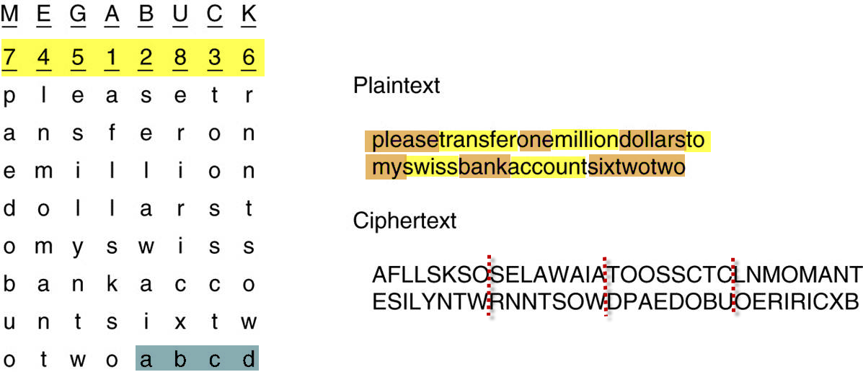
转置 — 柱形密码
Notes:
柱型转置密码的破解：1、首先明白是一个柱型加密 2、猜测有多少列 3、确定列的顺序

Slide 10
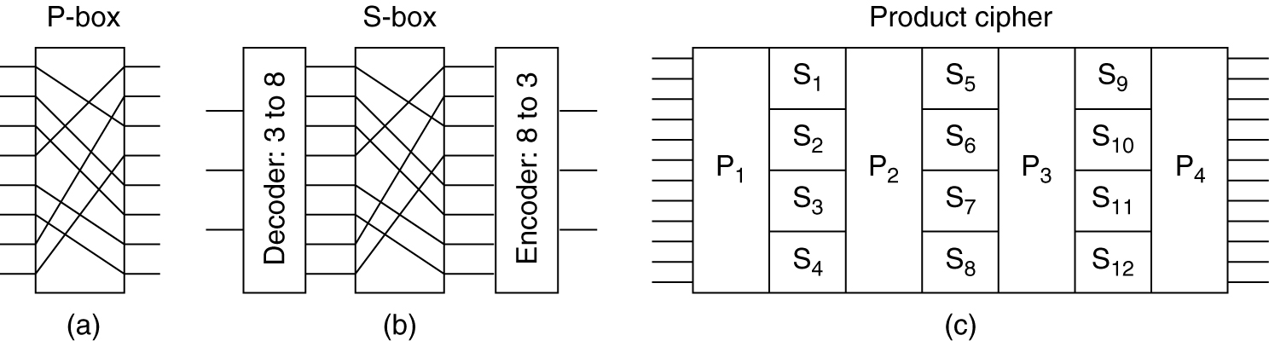

转置的电子线路 — P盒
0
1
2
3
4
5
6
7
3
6
0
7
1
2
4
5
Notes:
反向即解密

Slide 11



替代的电子线路 — S盒
0
1
2
3
4
5
6
7
0
1
2
3
4
5
6
7
输入01234567通过该S盒将分别被替代为24506713输出
Notes:
1。左边3位输入可能值为0～7，因此对应8根输出线，如果输入值为0，则8根线值为10000000；为1，则8根线值为01000000；2－>00100000；……；7->00000001。即：值对应的那根线为1；即是几则第几根输出线路为1
2。中间经过P盒转置，调换顺序；
3。最后仍然以8根线中哪根线为1，则输出该值。如00100000，则输出为2等，即第几根输出线路为1则是几
4。故0被替代为2了

Slide 12







真正有效的组合 — 乘积密码

Slide 13
现代密码学 — 对称密钥算法
现代密码学的一种，仍使用替代和转置的思想，但其设计重点在于使用尽可能复杂的加密算法，加密解密使用同一密钥。因此也称为单密钥、对称密钥或私钥算法。
对称密钥算法的代表
  DES（Data Encryption Standard）
  1967年美国Horst Feistel提出理论，IBM公司W. Tuchman 和 C. Meyer 1971-1972年研制成功， 1975年3月公开发表，1977年生效。

Slide 14
DES基本结构及思想
明文按64b长度进行加密，输出64b密文
使用56b密钥
第一步使用P盒进行转置操作，无需密钥；
最后一步为第一步的逆转置；
倒数第二步为左右32b交换；
中间16步过程完全相同，但每次都使用从56b密钥中提取出的不同密钥

Slide 15
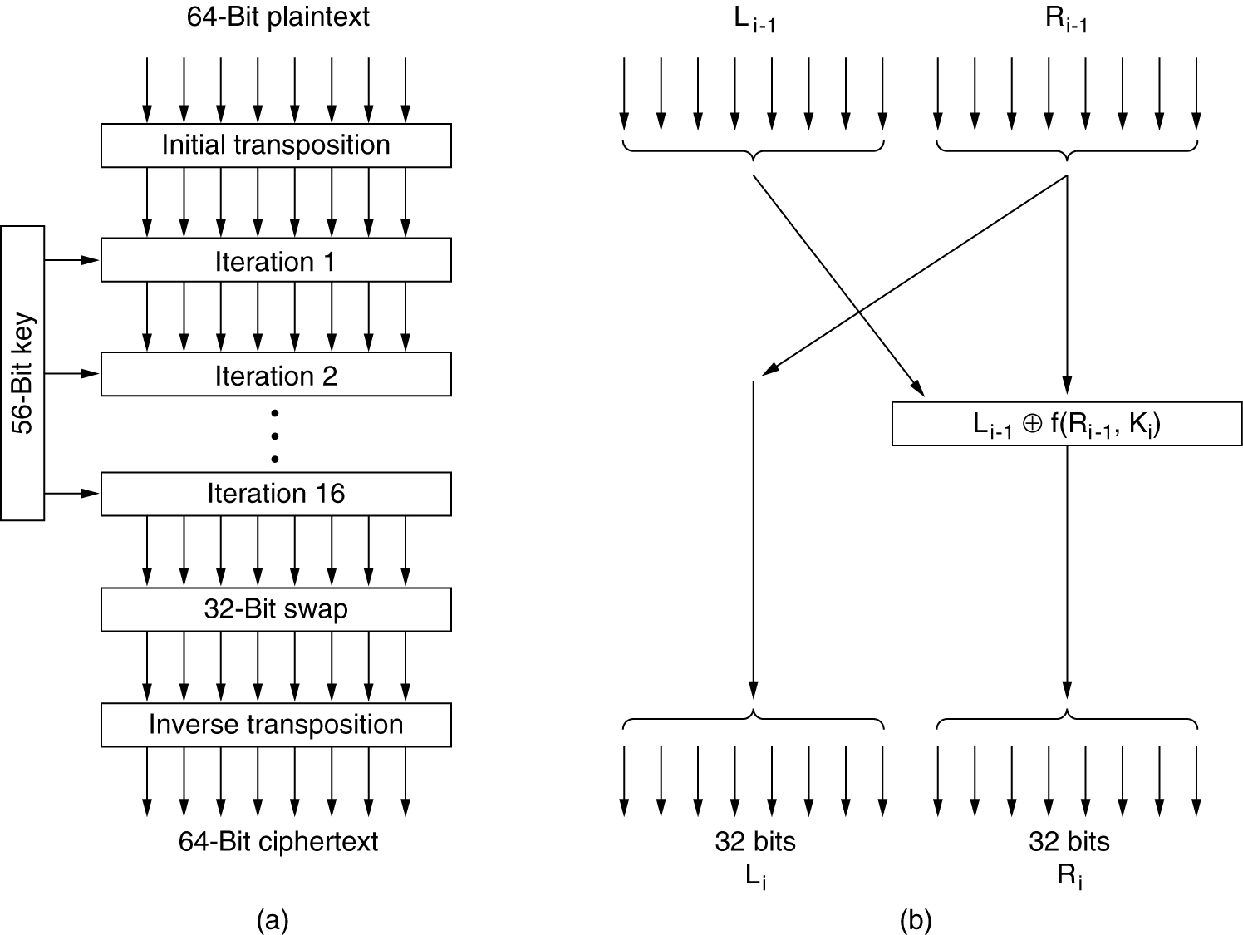







DES基本结构及思想
Notes:
Iteration迭代

Slide 16

DES基本结构及思想

Slide 17
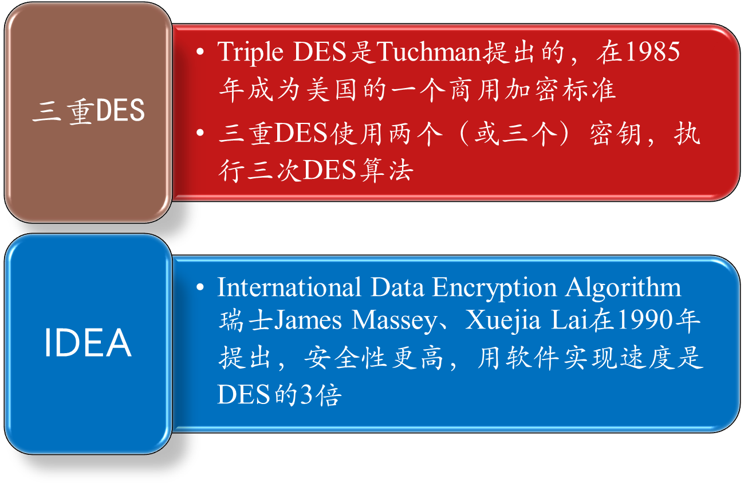
其它对称密钥系统
Notes:
来学嘉

Slide 18
对称密钥中的王者 — AES
Advanced Encryption Standard，又称Rijndael加密法，是美国联邦政府采用的一种区块加密标准。这个标准用来替代原先的DES，2006年，高级加密标准已然成为对称密钥加密中最流行的算法之一。该算法为比利时密码学家Joan Daemen和Vincent Rijmen所设计，结合两位作者的名字，以Rijndael之命名之
安全，性能，效率，易用，灵活
Notes:
Des安全性不高、速度慢，AES安全，性能，效率，易用和灵活（S-box替代操作是人为选择的）

Slide 19
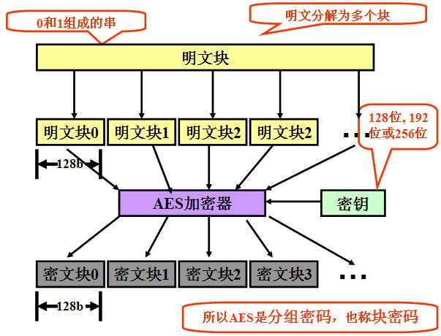
对称密钥中的王者 — AES
Notes:
Des安全性不高

Slide 20
对称密钥中的王者 — AES
AES加密数据块大小最大是256b，但是密钥大小在理论上没有上限。
AES加密有很多轮的重复和变换
  密钥扩展（KeyExpansion，即每轮不同密钥）
  初始轮（Initial Round，直接与密钥异或）
  重复轮（9 Rounds）每一轮又包括：SubBytes（替代）、ShiftRows（行转置）、MixColumns（列转置）、AddRoundKey（异或）
  最终轮（Final Round），最终轮没有MixColumns。

Slide 21
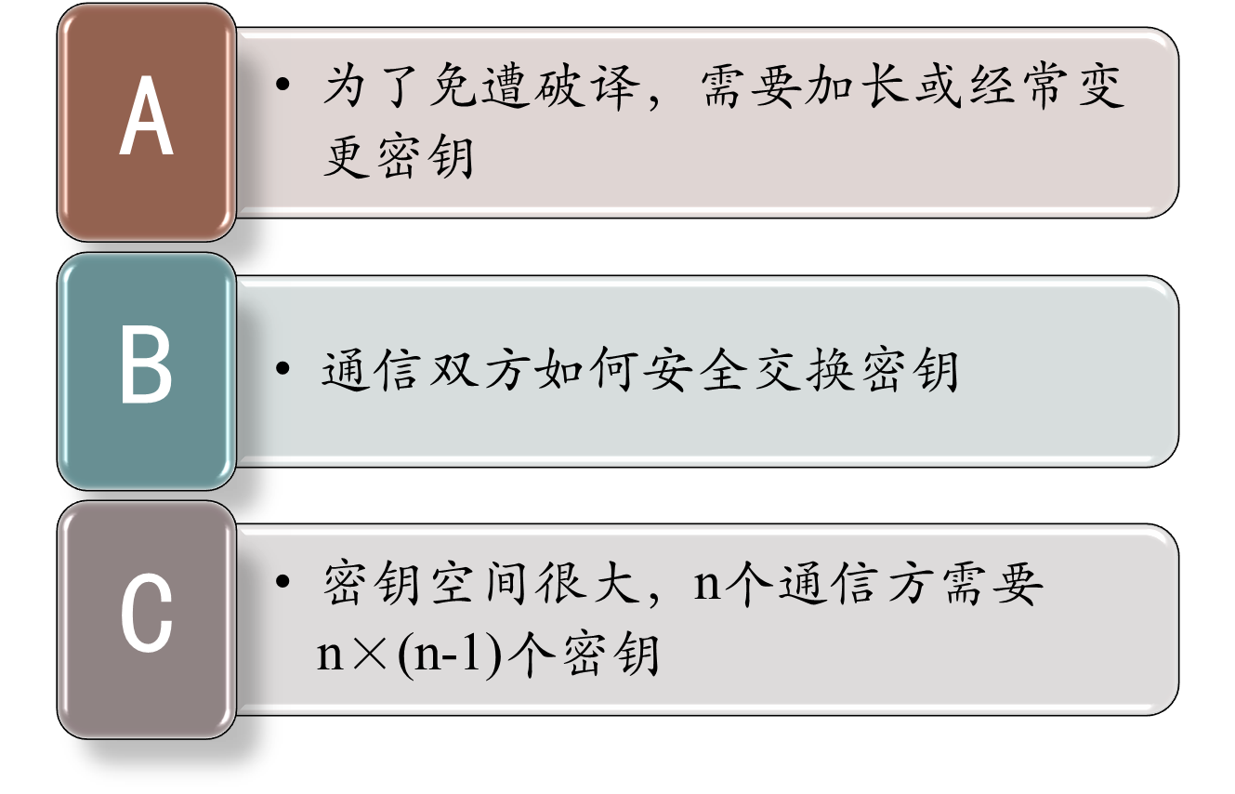
对称密钥系统的问题
Notes:
但是要注意，对称密钥算法也存在一些问题：
1、通信双方如何安全交换密钥的问题。虽然对称加密体制使加密和解密都比较快，问题是如何将密钥传给要保密的用户。因为，密钥的传送也属于信息的传递，一旦被黑客截获，原信息虽然已经被加密，在传送过程中也不再安全；
2、如果有n个通信方使用对称密钥加密，则每方都需要维护n-1个，因此，密钥空间很大，为n×(n-1)；
3、为了免遭破译，需要加长或经常变更密钥。

Slide 22
现代密码学 — 公开密钥算法
使用两个不同的密钥。加密算法E使用公开密钥进行加密，解密算法D使用私有密钥进行解密，且：
  D(E(P))=P;
  从公钥K_{E} 推导出私钥K_{D} 极其困难；
  用选择明文攻击不可能破解出私钥K_{D} ；
Notes:
极其困难代表其有可能可行，但时效不允许等
密码分析的3种情况：
1、只有密文
2、已知明文：有一些相匹配的密文和明文
3、选择明文：已经能够加密某些明文，但不是全部

Slide 23





公钥系统示意（2种方式）
+
Bob’s public key
K
-
B
K
Bob’s private key
B
plaintext
message, m
encryption
algorithm
cipher text
decryption
algorithm
plaintext
message
+
K (m)
B
-
+
m = K (K (m))
B
B
Notes:
用alice的私钥加密也可

Slide 24
公开密钥算法代表 — RSA
1977年由MIT的Ron Rivest, Adi Shamir, Leonard Adleman提出（3个发明人的名字首字母）
2000年9月RSA公司宣布放弃RSA公钥密码算法的专利权，RSA算法得到更广泛的使用。RSA已经成了事实上的工业标准
RSA的理论基础
  大数因子分解的复杂性：使用穷举法，分解一个500位的十进制数需要1025年！

Slide 25
RSA密钥生成（公私可互换）
1. 选择两个大素数 p, q (一般超过1024b)
2.计算 n = p×q, z = (p-1)×(q-1)
3. 选择一个与z互质的数d (d<n)
4. 找到e使得: (e×d) mod z = 1
5. 则公钥是 (n, e )，私钥是 (n, d)。或相反
+
-
K
K
B
B
6. 加密明文消息P，则密文C＝P^{e} mod n
7. 解密密文C，则明文消息P＝C^{d} mod n
Notes:
或者公钥是 (n, d )，私钥是 (n, e)

Slide 26
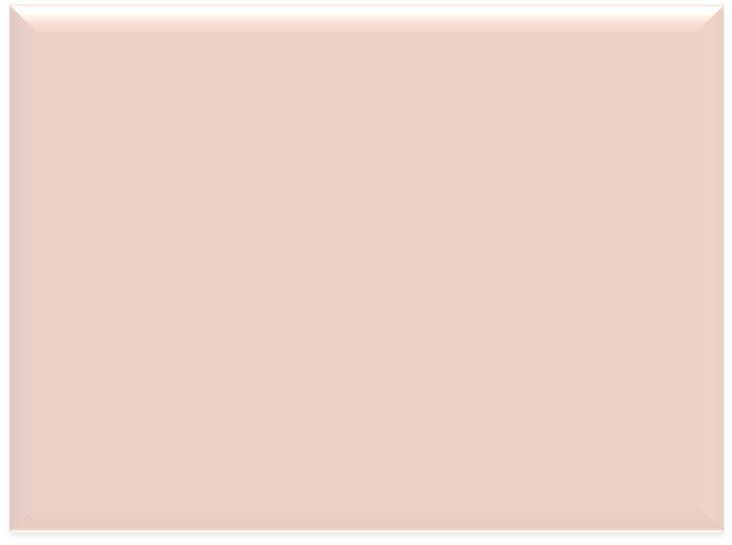


RSA示例
明文P |  | P³ | 密文C | C⁷ | 解密
原始符号 | 对应数值 |  | P³ mod 33 |  | C⁷mod 33 | 原始符号
S | 19 | 6859 | 28 | 13492928512 | 19 | S
U | 21 | 9261 | 21 | 1801088541 | 21 | U
Z | 26 | 17576 | 20 | 1280000000 | 26 | Z
A | 01 | 1 | 1 | 1 | 01 | A
N | 14 | 2744 | 5 | 78125 | 14 | N
N | 14 | 2744 | 5 | 78125 | 14 | N
E | 05 | 125 | 26 | 8031810176 | 05 | E
发送方计算 |  |  |  | 接收方计算
选择p＝3，q＝11，则n＝33，z＝20，选择与z互质的一个数d如7，满足e×7 mod 20＝1的e＝3
Notes:
此例中私钥为7，公钥为3
也可选择私钥d为3，则公钥e为7。
由此可看出用私钥和公钥进行加密和解密都是可行的，也即
如果公钥加密则私钥可解密；如果用私钥加密则公钥可解密

Slide 27
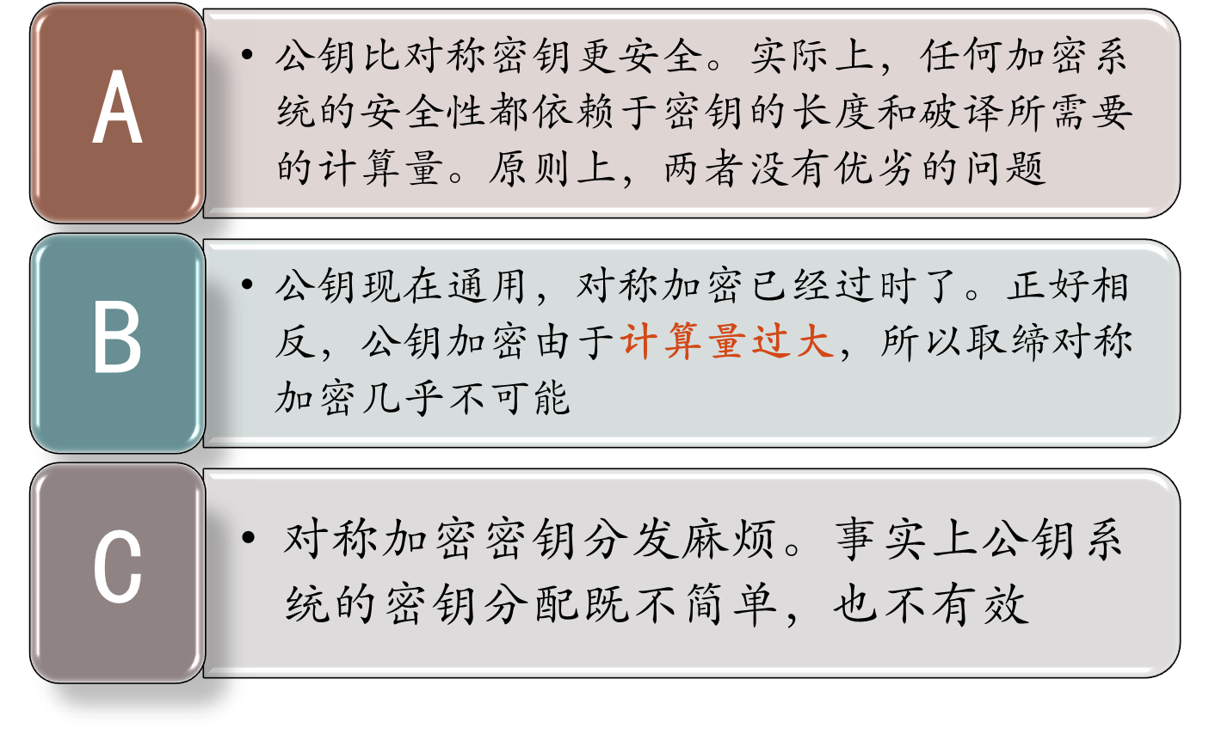
对公钥系统的误解
Notes:
RSA软件实现最快的情况比DES 慢100倍，硬件实现比DES慢1000倍
唯一有个好处就是密钥空间减小了

